Slide 1

第3.2章 带传动
3.2-1 概述
3.2-2 带传动的工作情况的分析
3.2-3 普通V带传动的设计计算
3.2-4 V带轮的设计
3.2-5 V带传动的张紧、安装与防护
3.2-6 案例2“传动方案1”带传动的设计
China University of Mining & Technology-Beijing

Slide 2
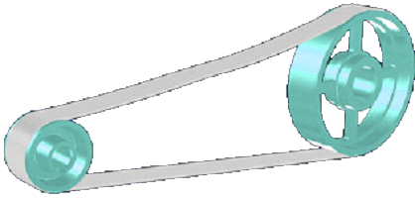
3.2-1 概述
带传动的基本组成零件：
主动轮1、从动轮2、环形带3。
F₀
F₀
2
n₂
1
n₁
3
F₀
F₀
工作原理：
安装时带被张紧在带轮上，产生的初拉力使得带与带轮的接触面之间产生压力。当主动轮转动时，依靠摩擦力拖动从动轮一起同向回转。

Slide 3
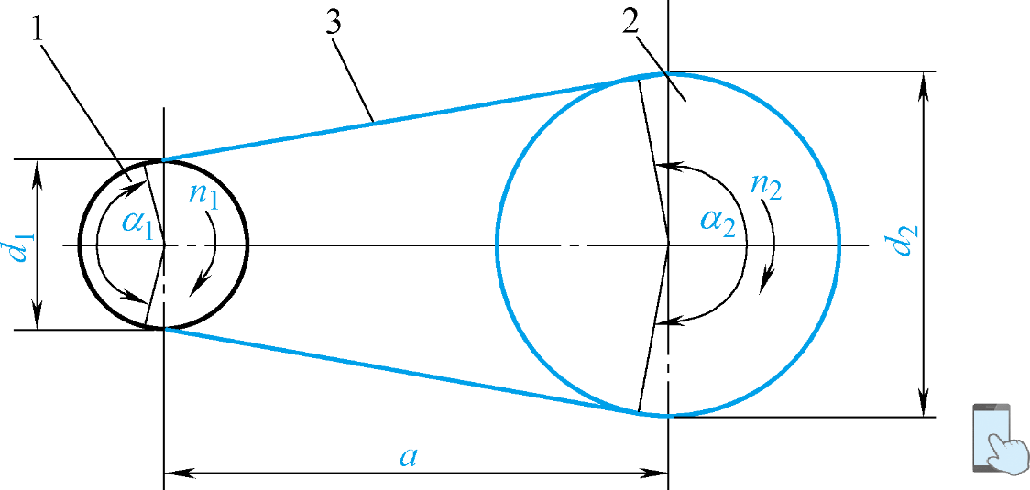
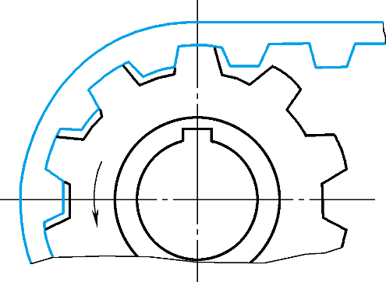
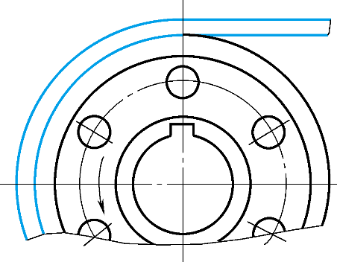


3.2-1 概述
带传动概述1
一、带传动的类型
按照工作原理不同，可分为摩擦型带传动和啮合型带传动。
摩擦型带传动工作时靠带与带轮间的摩擦力传递运动和动力，如V带传动、平带传动等。
啮合型带传动依靠带内侧凸齿与带轮外缘上的齿槽相啮合实现传动，如同步带传动。

Slide 4
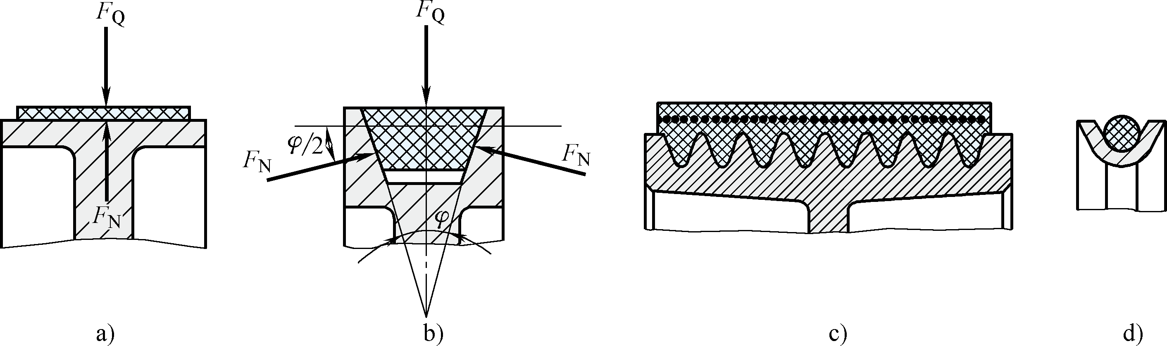

3.2-1 概述
根据摩擦型带传动传动带横截面形状的不同，又可以分为平带传动、V带传动、多楔带传动、圆带传动。
平带传动，结构简单，带轮也容易制造，在传动中心距较大的场合应用较多。
在一般机械传动中，应用最广的带传动是V带传动，在同样的张紧力下， V带传动较平带传动能产生更大的摩擦力。
多楔带传动兼有平带传动和V带传动的优点，柔韧性好、摩擦力大，主要用于传递大功率而结构要求紧凑的场合。
圆带传动中圆带的截面为圆形，只能传递很小的功率，用于轻载机械中，如缝纫机中的圆形带。

Slide 5

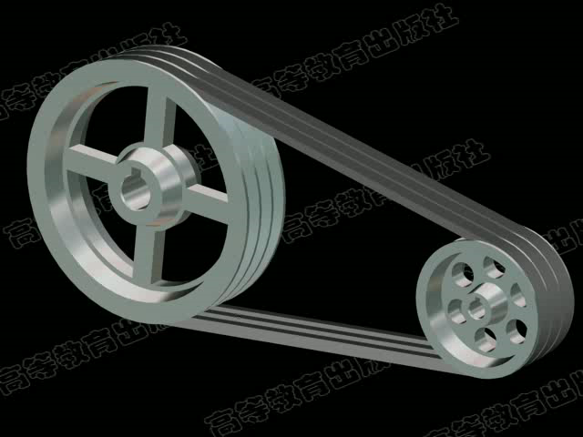
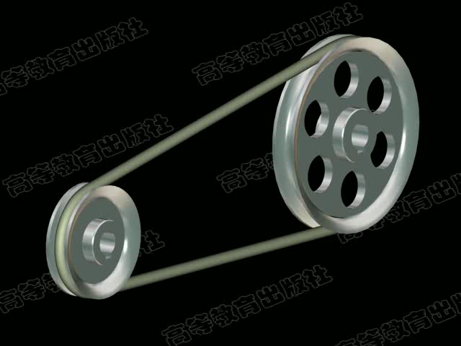
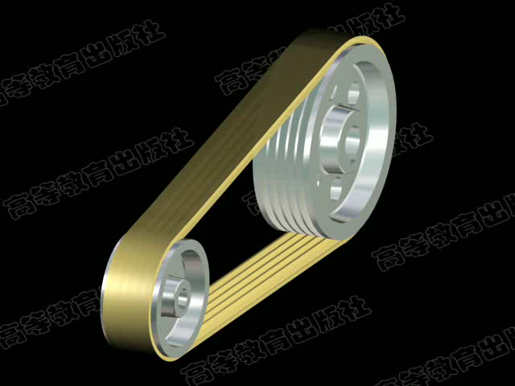
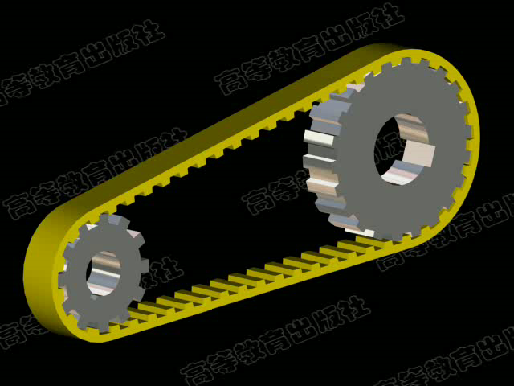
平皮带
V 型带
圆形带
多楔带
同步带

Slide 6
概述
3.2-1 概述
V带与平型带相比:
平型带
F
平型带:
V带:
Fn
摩擦力
V带
F
令：
Fn/2
Fn/2
当ϕ=40°，f’≈3f。在同样的外载荷F的作用下，V带的摩擦力大约相当平型带的三倍，V带传递功率的能力比平型带大。

Slide 7
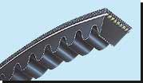
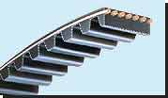
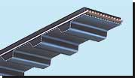
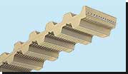
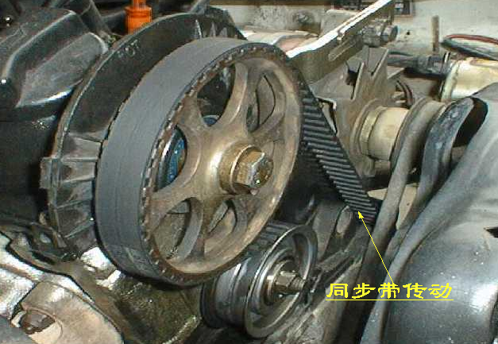
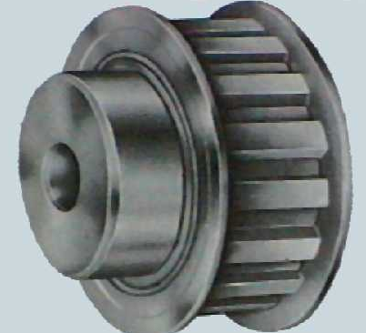
3.2-1 概述
同步带传动—齿型带
带链结合，传动平稳，传动比准确；
不需张紧，效率高，适于高速，已经标准化。

Slide 8
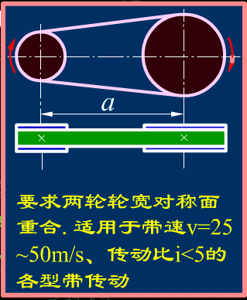
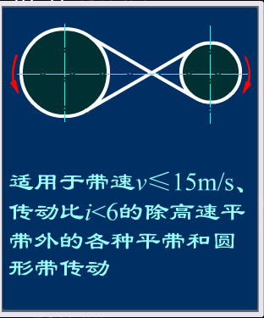
3.2-1 概述
二、、带传动形式
1 开口传动-----
两轴平行、且同向转动
2 交叉传动：-----
两轴平行转动方向相反

Slide 9
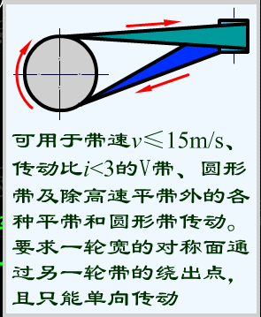
3.2-1 概述
3 半交叉传动：----
两轴交错
4 张紧轮传动：----
两轴平行

Slide 10
3.2-1 概述
三、带传动的特点
1.优点
（1）能缓和载荷冲击；
（2）运行平稳无噪音；
（3）制造和安装精度不像齿轮啮合那样严格；
（4）过载时将引起带在带轮上打滑，因而可防止其他零件的损坏；
（5）可增加带长以适应中心距较大的工作条件（可达15m）。
2.缺点
（1）有弹性滑动和打滑，使传动效率降低并且不能保证准确的传动比；
（2）传递同样大的圆周力时，轮廓尺寸和轴上的压力都比啮合传动大；
（3）带的寿命较短。

Slide 11
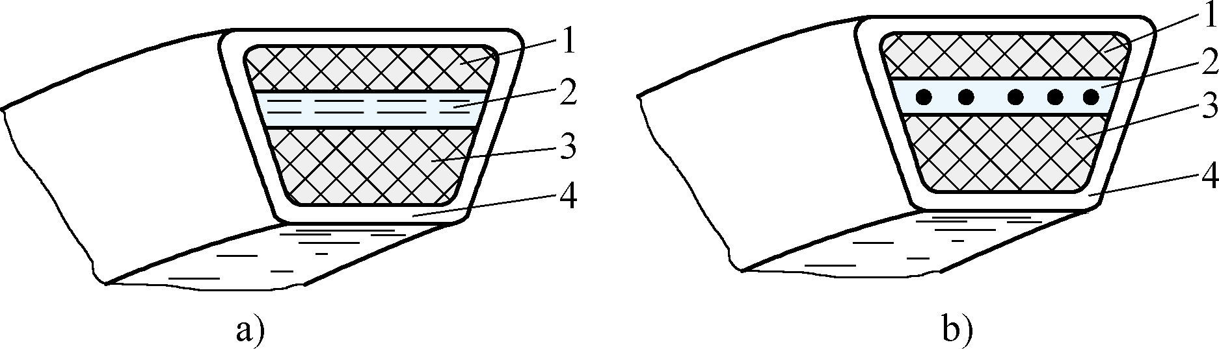
3.2-2 V带和带轮
一、V带的类型
V带按结构型式可分为普通V带、窄V带、大楔角V带、齿形V带、联组V带和接头V带等。
1、普通V带
标准普通V带是用多种材料制成无接头的环形带。这些材料包括顶胶1、抗拉体2、底胶3和包布4。根据抗拉体结构的不同，普通V带分为帘布芯V带和绳芯V带两种。
1顶胶：伸张层
2强力层:帘布或绳芯结构， 承受拉力。
3底胶：压缩层
4包布层:胶帆布构成
普通V带的尺寸已标准化，按截面尺寸由小到大的顺序分为Y、Z、A、B、C、D、E 7种型号。在同样条件下，截面尺寸越大则传递的功率就越大。
Ｖ带的截面尺寸→

Slide 12
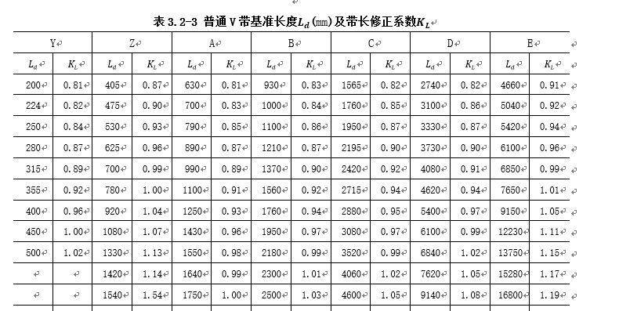
3.2-2 V带和带轮
V带和带轮
V带的基准长度Ld

Slide 13
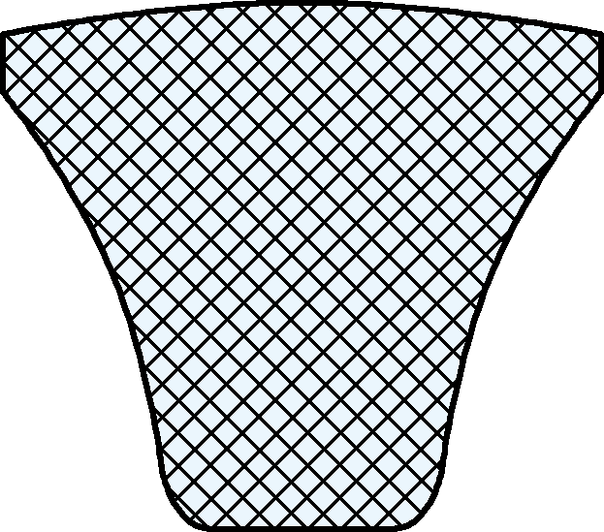
3.2-2 V带和带轮
2、窄V带
窄V带是一种新型V带，其结构特点是相对高度（截面高度与节宽之比）为0.9；且其顶宽约为普通V带的3/4，使其看上去比普通V带窄。
窄V带能传递的功率较同级普通V带提高50%～150%。带速可达35～40m/s。因此，适用于高速传动，传递功率大且装置要求紧凑的场合。
窄V带的截面形状

Slide 14
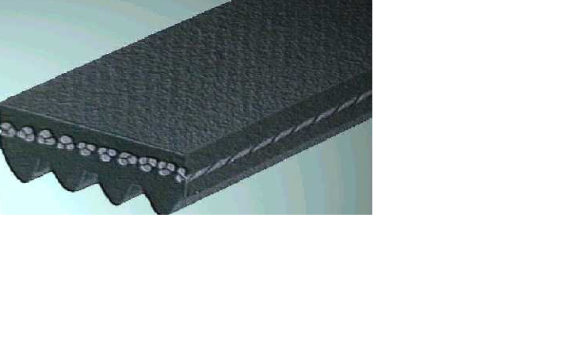
3.2-2 V带和带轮
3、多楔带（平带基体+多楔）
多楔作用、摩擦力大，
载荷均布、弯应力小，
传功率大、结构紧凑

Slide 15
3.2-2 V带和带轮
二、V带轮的设计内容
根据带轮的基准直径和带轮转速等已知条件，确定带轮的材料，结构形式，轮槽、轮辐和轮毂的几何尺寸、公差和表面粗糙度以及相关技术要求。
1．V带轮的材料
通常采用铸铁、钢、铝合金或工程塑料等，灰铸铁应用最广。
当带速较小时采用HT150或HT200。
小功率时可用铸铝或塑料。
当v>30-45m/s时用铸钢或钢板焊成。

Slide 16
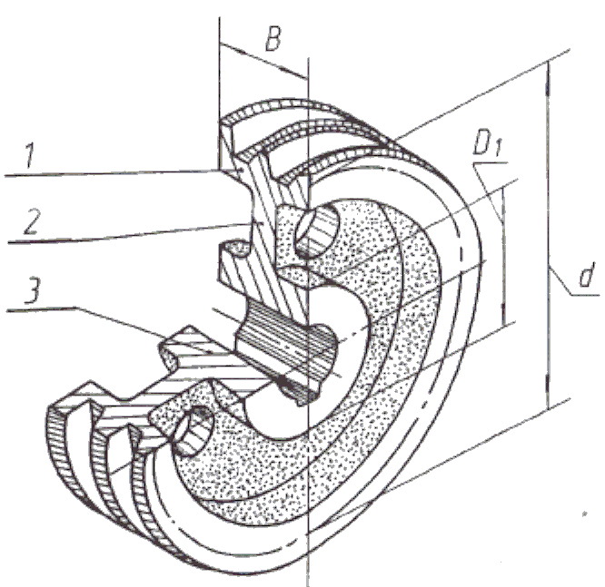
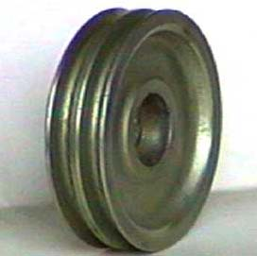
3.2-2 V带和带轮
V带和带轮
2. V带轮的结构
1）从带轮的功能来划分：
工作部分--轮缘
联接部分--轮辐
支撑部分--轮毂
2）V带轮的典型结构
实心式、 腹板式、 孔板式和 轮辐式。
d: 节圆直径
d_{h}:轴孔直径
详细介绍→
带轮的结构设计，主要是根据带轮的基准直径选择结构形式。

Slide 17
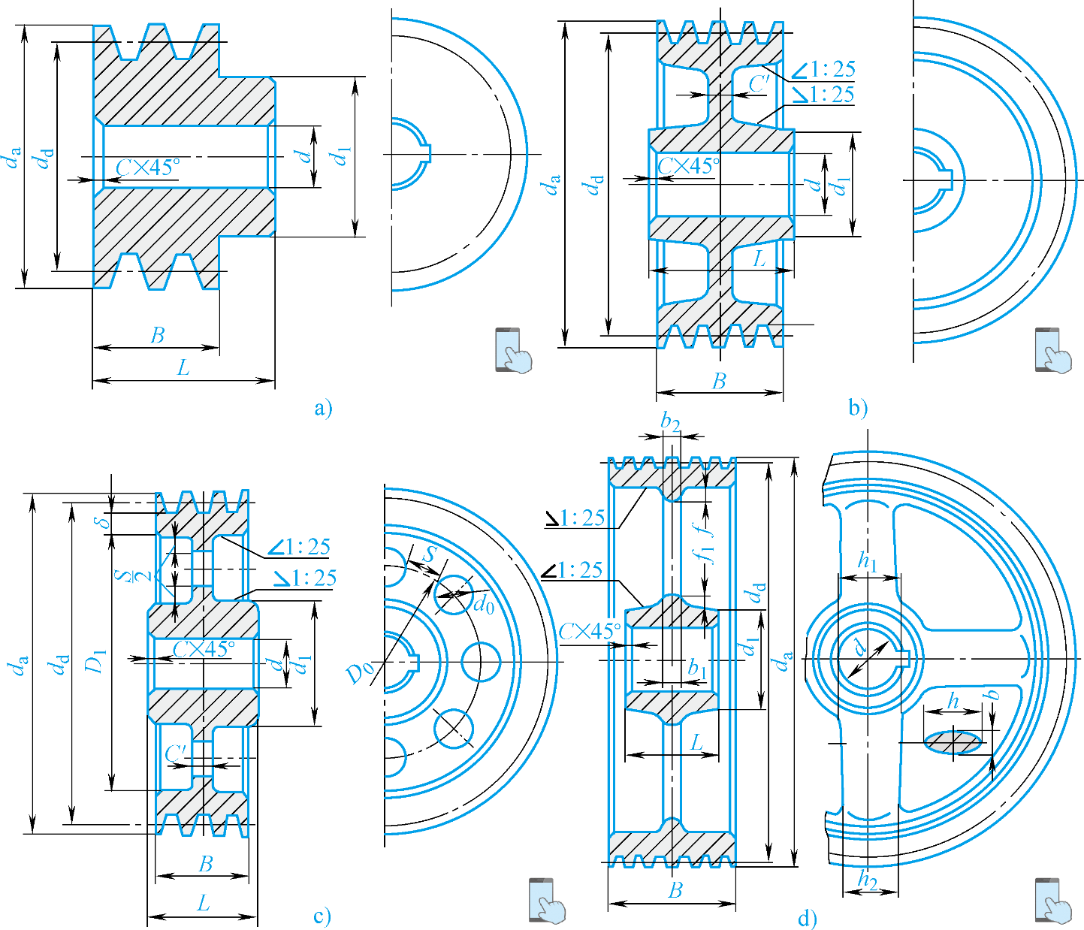
V带轮的设计
V带轮的结构
V带轮的结构形式与基准直径有关。
当带轮基准直径为d_{d}≤2.5d（d为安装带轮的轴的直径，mm）时，可采用实心式；
当d_{d}≤300mm时，可采用腹板式；
当d_{d}≤300mm，同时D₁-d₁≥100mm时，可用孔板式；
当d_{d}>300mm时，可采用轮辐式。
a）实心式 b）腹板式
c）孔板式 d）椭圆轮辐式

Slide 18
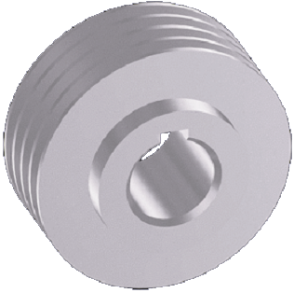
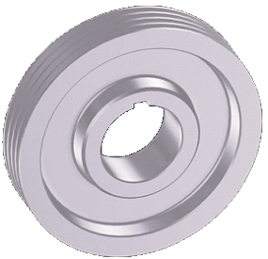
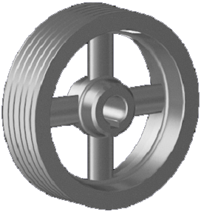
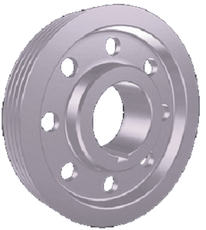
当d_{d}≤300mm
b）腹板式
a）实心式
d_{d}≤2.5d（d为安装带轮的轴的直径）
当d_{d}>300mm时
c）孔板式
d）椭圆轮辐式
当d_{d}≤300mm，同时D₁-d₁≥100mm时，
返回

Slide 19
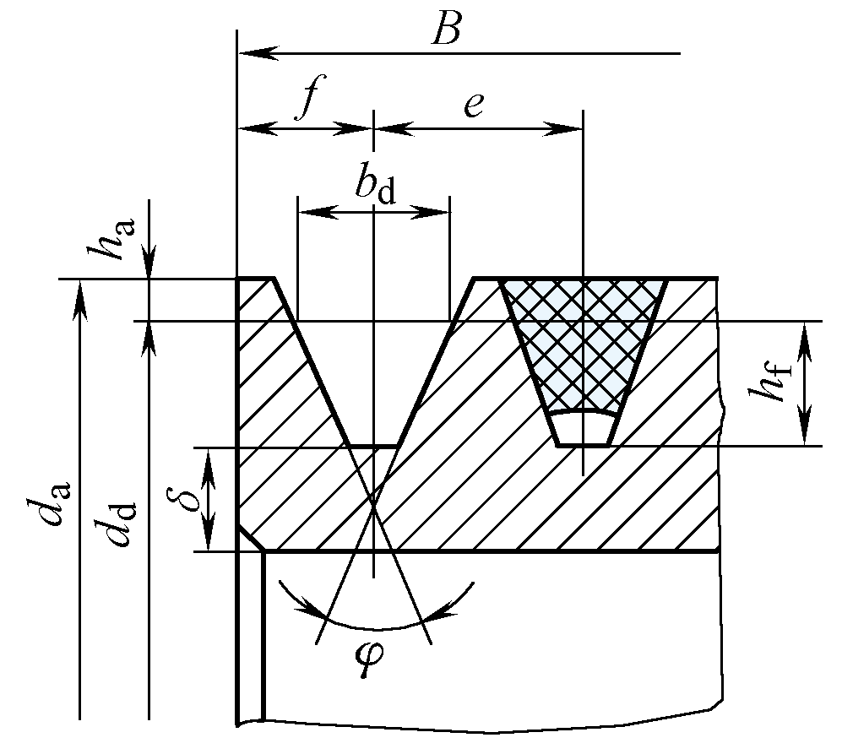
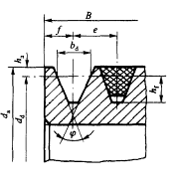
V带轮的设计
3．V带轮的轮槽
根据带的截型确定轮槽截面尺寸。
轮槽截面尺寸
 | 槽型 | b_{d} | h_{amin} | h_{fmin} | e | f_{min} | δ_{min} | d_{d}
 |  |  |  |  |  |  |  | 与d_{d}相对应的φ
 |  |  |  |  |  |  |  | 32° | 34° | 36° | 38°
 | Y | 5.3 | 1.60 | 4.7 | 8±0.3 | 6 | 5 | ≤60 | — | >60 | —
 | Z | 8.5 | 2.00 | 7.0 | 12±0.3 | 7 | 5.5 | — | ≤80 | — | >80
 | A | 11.0 | 2.75 | 8.7 | 15±0.3 | 9 | 6 | — | ≤118 | — | >118
 | B | 14.0 | 3.50 | 10.8 | 19±0.4 | 11.5 | 7.5 | — | ≤190 | — | >190
 | C | 19.0 | 4.80 | 14.3 | 25.5±0.5 | 16 | 10 | — | ≤315 | — | >315
 | D | 27.0 | 8.10 | 19.9 | 37±0.6 | 23 | 12 | — | — | ≤475 | >475
 | E | 32.0 | 9.60 | 23.4 | 44.5±0.7 | 28 | 15 | — | — | ≤600 | >600
返回

Slide 20
3.2-3 带传动的工作情况的分析
一、带传动的受力分析
安装时，带必须以一定的初拉力 F₀ 张紧在带轮上
带工作前：
F₀
此时，带只受初拉力F₀作用
F₀
F_{f} －记传动带工作面上的总摩擦力为F_{f}，
松边－退出主动轮
带工作后：
F₂
F₂
由于静摩擦力的作用：
F_{f}
紧边拉力 -- 由 F₀ 增加到 F₁；
F_{f}
n₁
n₂
松边拉力 -- 由 F₀ 减小到 F₂ 。
F₁
v
紧边－进入主动轮
通常，紧边在下、松边在上

Slide 21
F₂
F_{t} =
F_{f} = F₁ – F₂
F_{f} ·r +F₂ ·r = F₁ ·r
F_{t} － 有效拉力，即圆周力
F_{f}
r
.
带是线弹性体，工作后可认为其总长度不变，则：
紧边拉伸增量 ≈ 松边拉伸减量
v
紧边拉力增量 ≈ 松边拉力减量
F₁
＝ △F_{t}
因此：
F₁ ＝ F₀ ＋△F_{t}
F₁－F₀ ＝ F₀－F₂
F₂ ＝ F₀ －△F_{t}
由 F_{t} = F₁ – F₂，得：
带所传递的功率为：
F₁ ＝ F₀ ＋F_{t}/2
v 为带速
F₂ ＝ F₀ －F_{t}/2
P 增大时， 所需的F_{t} (即F_{f} )加大。但F_{f} 不可能无限增大。
当要求的圆周力大于最大摩擦力时，带传动将出现打滑

Slide 22
当F_{f} 达到极限值F_{f lim} 时，带传动处于即将打滑的临界状态。此时， F₁ 达到最大，而F₂ 达到最小。
带传动即将打滑时，可推出古典的柔韧体摩擦欧拉公式：
f －摩擦系数；α－带轮包角
欧拉公式反映了带传动丧失工作能力之前，紧边、松边拉力的最大比值
那么：
F _{f lim}= F₁ – F₂ ＝ F₁－ F₁ /e ^{fα} ＝ F₁(1－1/e ^{fα})
F_{f lim} － 此时为不打滑时的最大有效拉力，
正常工作时，应使有效拉力 F _{t}＜ F_{f lim}
将F₁ ＝ F₀ ＋F/2代入上式：

Slide 23
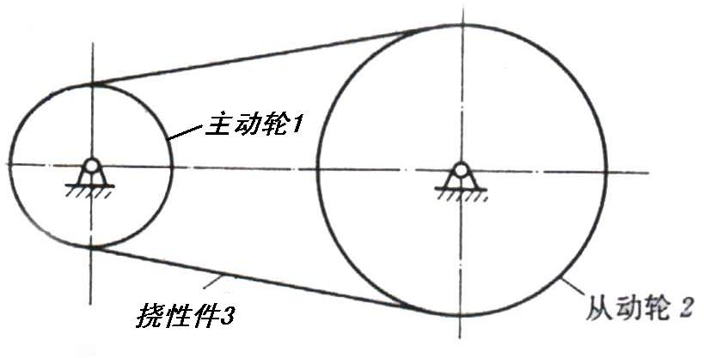
α₁
整理后得：
影响最大有效拉力 F 的几个因素：
初拉力F₀ ：
F 与F₀ 成正比，增大F₀有利于提高带的传动能力，避免打滑。
但F₀ 过大，将使带发热和磨损加剧，从而缩短带的寿命。
故F₀ 的大小应适当。
包角α ：
α↑
→F
↑,
带所能传递的圆周力增加，传动
能力增强，故应保证小带轮的包角α₁足够大。
这一要求限制了最大传动比 i 和最小中心距 a 。
因为：
i↑
→α₁
a↓
→α₁
↓;
↓
摩擦系数 f ：
f↑
→F
↑,
传动能力增加
对于V带传动，应采用当量摩擦系数 f_{v} 计算

Slide 24
3.2-3 带传动的工作情况的分析
工作情况分析(应力分析)
二、带传动的应力分析
带传动工作时，带中带上的应力有以下三种：
1、拉应力：紧边拉应力σ₁、松边拉应力σ₂；
2、弯曲应力：带绕在带轮上时产生的弯曲应力σ_{b1}和σ_{b2}；
3、离心应力：带沿轮缘圆周运动时的离心力在带中产生 的离心拉应力σ_{C}。

Slide 25
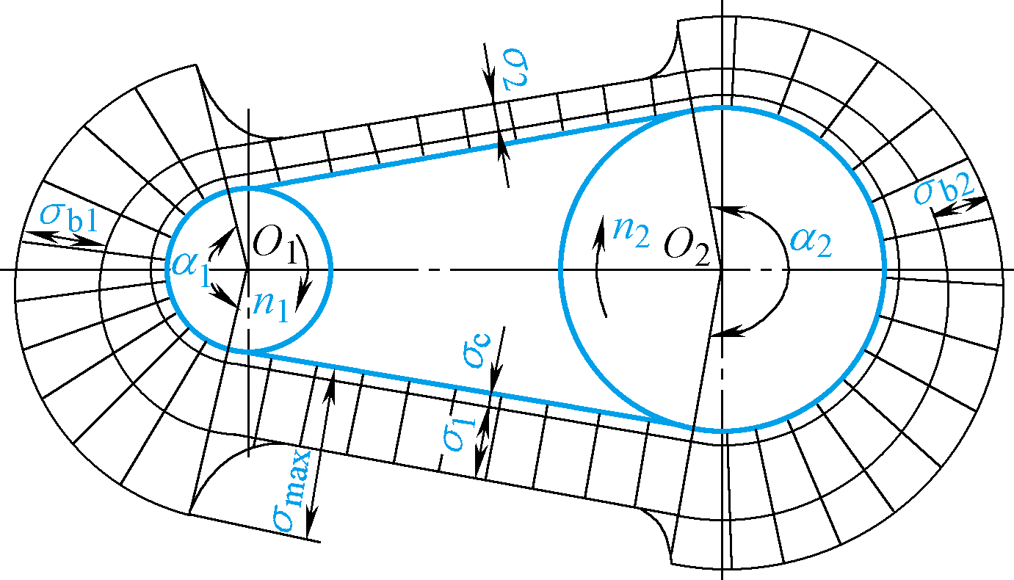
带传动的工作情况的分析
应力分析
紧边拉应力
松边拉应力
小轮处弯曲应力
大轮处弯曲应力
离心拉应力
虽然离心力只作用在做圆周运动的部分弧段，
但其产生的离心拉力F_{C}（或拉应力σ_{c}）却作用于带的全部，且各剖面处处相等。
返回

Slide 26
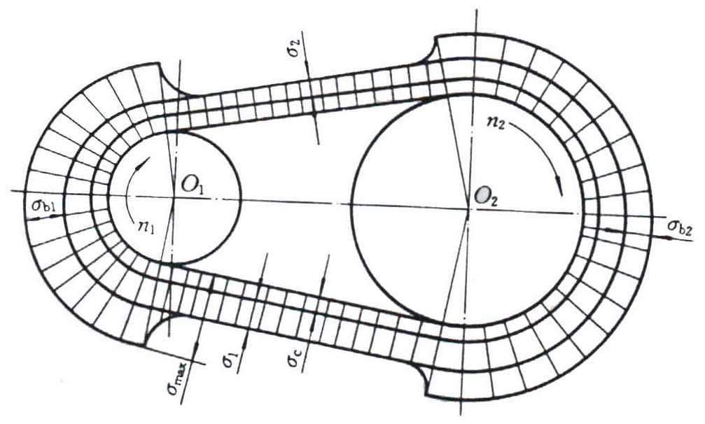
3.2-3 带传动的工作情况的分析
带横截面的应力为三部分应力之和。
各剖面的应力分布为：
σ₂
σ_{c}
σ_{b1}
σ_{b2}
σ₁
σ_{max}
最大应力发生在
紧边刚进入小带轮处:
由此可知，带受变应力作用，这将使带产生疲劳破坏。

Slide 27
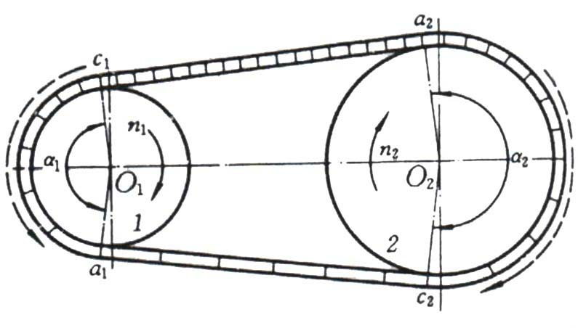
3.2-3 带传动的工作情况的分析
三、带的弹性滑动和传动比
1、弹性滑动
两种滑动现象：
所以打滑总是先出现在小带轮上
打 滑
— 是带传动的一种失效形式，应避免
弹性滑动
— 正常工作时的微量滑动现象，不可避免
弹性滑动是如何产生的？
因 F₁ > F₂
F₂
v₂
故松、紧边单位长度上的变形量不等。
c₁'
v₂＜ v₁
带绕过主动轮时拉力逐渐减小，带逐渐收缩，使带相对于主动轮的转向向后滑动。
v₁
F₁

Slide 28
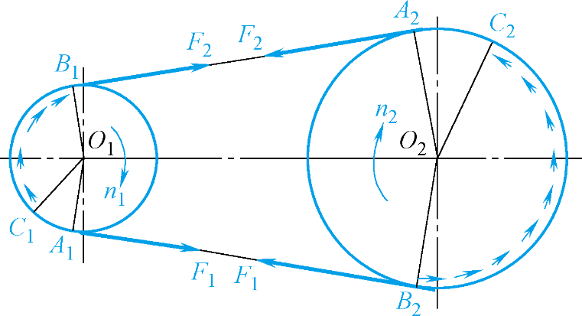
3.2-3 带传动的工作情况的分析
工作情况分析(运动分析)
带传动中因带的弹性变形变化所导致的带与带轮之间的微量滑动，称为弹性滑动。
弹性滑动导致：从动轮的线速度v₂＜主动轮的线速度v₁，速度降低的程度用滑动率ε表示：
或
其中：
因此，传动比为：
若传递的功率逐渐增加，总摩擦力达到临界值，带与带轮间会发生显著的相对滑动，即产生打滑。

Slide 29
3.2-3 带传动的工作情况的分析
弹性滑动和打滑的区别:
产生原因：
弹性滑动是由挠性带两边存在拉力差而引起，是不可避免的，是正常工作中允许的。
而打滑是过载引起的，是失效形式之一。是可以避免也是应该避免的。
后果：
弹性滑动的影响：影响传动比i，使i不稳定，常发热、磨损。
打滑的影响：使带剧烈磨损，转速急剧下降，不能传递T，不能正常工作。

Slide 30
3.2-4 普通V带传动的设计计算
一、Ｖ带传动的失效形式和设计准则
V带传动的设计1
带传动的主要失效形式：V带疲劳断裂和打滑。
带传动的设计准则：
在保证传动不打滑的前提下，带具有一定的疲劳强度和寿命。
V带的疲劳强度条件为：
或
单根V带的基本额定功率为：

Slide 31
F₁－F₀ ＝ F₀－F₂
带传动松紧边拉力与初拉力关系式
F_{t} =F_{f} =F₁ – F₂
有效拉力（摩擦力）与F₁、F₂的关系式
F₁ ＝ F₀ ＋F_{t}/2
F₂ ＝ F₀ – F_{t}/2
松紧边拉力与初拉力及有效拉力关系式
柔性体摩擦欧拉公式
单根V带的基本额定功率

Slide 32
3.2-4 普通V带传动的设计计算
二、单根V带的额定功率
V带传动的设计1
单根普通V带所能传递的最大功率P₀称为基本额定功率，它是通过实验得到的。实验条件为：包角、特定带长、平稳工作条件。
基本额定功率P₀具体数据→
单根Ｖ带的基本额定功率P₀是在规定的实验条件下得到的。实际工作条件下带传动的传动比、V带长度和带轮包角与实验条件下不同，因此，需要对单根V带的基本额定功率予以修正，从而得到单根V带的额定功率
单根V带额定功率的增量△P₀ 具体数据→
当包角不等于180°时的修正系数k_{α} 具体数据→

Slide 33
3.2-4 普通V带传动的设计计算
三、Ｖ带传动的设计计算
设计的已知条件为：功率P，转速n₁、n₂（或传动比i），传动位置要求及
工作条件等。
设计的内容为：确定带的型号、长度L、根数z、传动中心距a、带轮基准
直径及其它结构尺寸等。
1．确定计算功率P_{ca}
按工作情况确定工作情况系数K_{A}后计算 。
K_{A}具体数据→
2．选择V带的型号
根据计算功率P_{ca}和小带轮的转速n₁选取V带型号。
V带选型图→
3．确定带轮基准直径d_{d1}、d_{d2}
先根据带的截型选取小带轮直径d_{d1}，并 。
选取标准→
4．验算带速v
一般应使v=5～25m/s，最高不超过30m/s。

Slide 34
3.2-4 普通V带传动的设计计算
5．确定中心距a和带的基准长度L_{d}
按右式初选中心距a₀
由带传动的几何关系计算带的基准长度L_{d}
实际中心距a可由右式近似确定
考虑安装调整和补偿初拉力，中心距的调节范围为
6．验算小带轮包角α₁
一般应使α₁≥120°。如不满足，可适当增加中心距或减小两带轮直径差。

Slide 35
3.2-4 普通V带传动的设计计算
7．确定V带根数z
为使各根V带受力均匀，带的根数不宜过多，一般应少于10根。
8．确定单根V带的初拉力F₀
9．计算带传动的压轴力F_{P}
10．带轮的结构设计
11．设计结果
列出带型号、带的基准长度L_{d}、带的根数z、带轮基准直径d_{d1}、d_{d2}、中心距a、压轴力F_{P}等。

Slide 36
3.2-4 普通V带传动的设计计算
总结
普通 V 带传动的设计计算
（一）已知条件及设计内容
已知条件
设计内容
传递的名义功率P ；
V带的型号、长度和根数；
主动轮转速n₁ ；
带轮直径和结构；
从动轮转速n₂ 或传动比 i ；
传动中心距 a ；
传动位置要求 ；
验算带速 v 和包角α₁ ；
工况条件、原动机类型等。
计算初拉力和压轴力。

Slide 37
（二）设计步骤和方法
问题：带传动适合于高速级还是低速级？
1、确定计算功率 P_{ca} ＝ K_{A} P
10、带轮结构设计及张紧装置设计
2、根据 n₁、P_{ca} 选择 V 带型号
3、确定带轮基准直径 d_{d1}、d_{d2}
9、计算压轴力 F_{Q}
N
4、验算带速 v（v＝5～30m/s）
8、确定初拉力 F₀
Y
N
5、确定中心距 a 及带长 L_{d}
z ≤ 7 ？
N
6、验算主动轮的包角α₁
7、计算带的根数 z

Slide 38
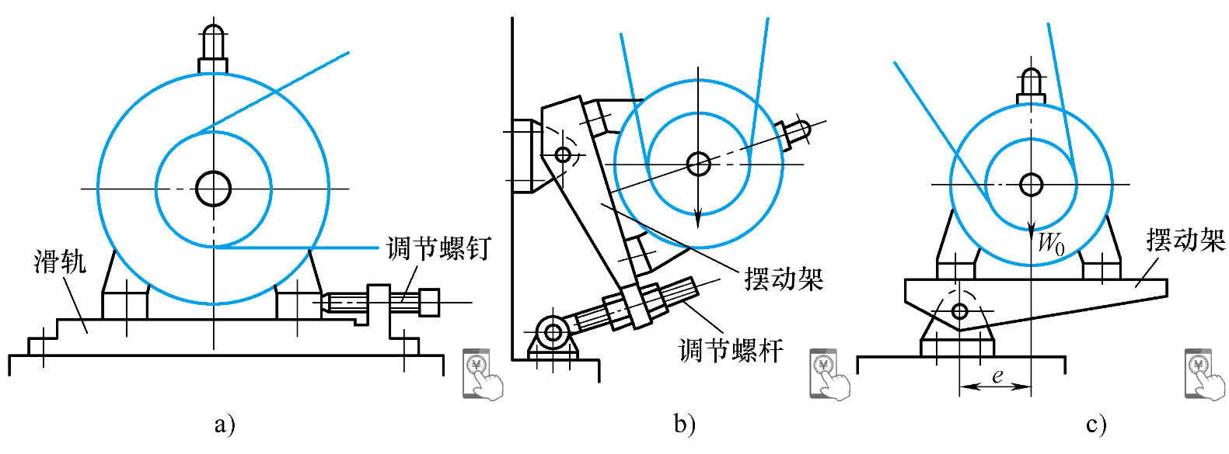

3.2-5 V带传动的张紧、安装与防护
一、带传动的张紧装置
带传动中由于传动带长期受到拉力的作用，将会产生塑性变形，容易造成张紧能力减小，影响带的正常传动，为了保持带在传动中的正常传动能力，可使用张紧装置调整。
通常带传动的张紧装置采用两种方法，即调整中心距和使用张紧轮。
1、调整中心距的方法
一般利用调整螺钉来调整中心距的距离。也可利用电动机自身的重量下垂，以达到自动张紧的目的，多用在小功率的传动中。
a）水平传动张紧 b）垂直传动张紧 c）自动张紧

Slide 39
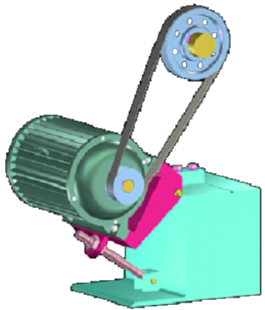
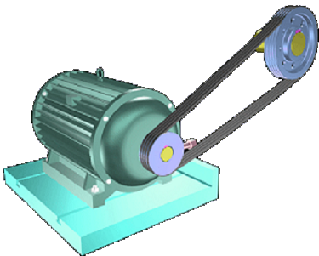
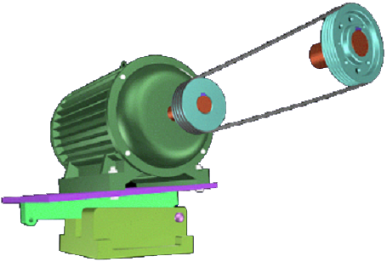
1.调节两轴中心距的张紧装置
a
a
调整螺钉
摆架式张紧装置
滑道式张紧装置
调整螺钉
销轴
自动张紧装置

Slide 40
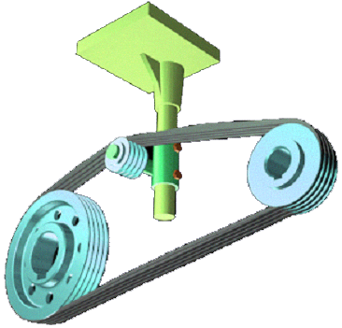
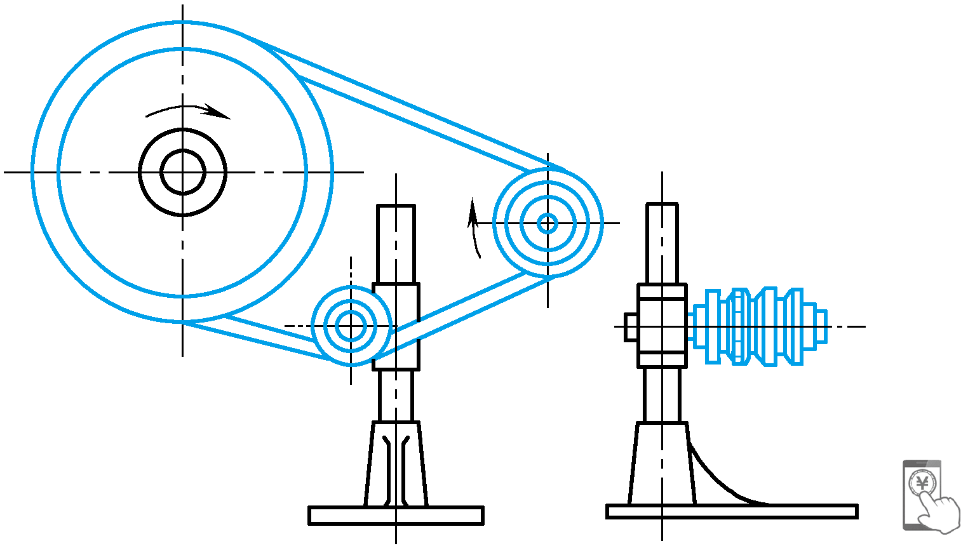
3.2-5 V带传动的张紧、安装与防护
2、张紧轮的方法
当中心距不可调节时，可采用张紧轮将带张紧。
张紧轮
①张紧轮一般应放在松边的内侧，使带只受单向弯曲。
②张紧轮应尽量靠近大轮，以免过分影响在小带轮上的包角。
③张紧轮的轮槽尺寸与带轮的相同。

Slide 41
3.2-5 V带传动的张紧、安装与防护
二、V带传动的安装
各带轮的轴线应相互平行，各带轮相对应的V型槽的对称平面应重合，误差不得超过20′。
三、V带传动的防护
为安全起见，带传动应置于铁丝网或保护罩之内，使之不能外露。

Slide 42
3.2-6 其他带传动简介
1．同步带传动
同步带和带轮是靠啮合传动的，因而带与带轮之间无相对滑动。
同步带能保持准确的传动比，适用的速度范围广，传动比大，效率高。缺点是：制造和安装精度要求高，中心距要求严格。
2．高速带传动
指带速v>30m/s，或高速轴转速在1000~5000r/min的带传送。
高速带传送离心力高、挠曲次数多，应采用质量轻、均匀对称、挠曲性好、运转时空气阻力小的环形平带。
3．钢带传动
是挠性传动的一种形式，传动中间挠性件为带有啮合孔的弹簧钢薄片，带轮上具有啮合齿廓。
钢带传动特点：可实现精确定位、可靠性高、寿命长、可满足各种工作要求。

Slide 43
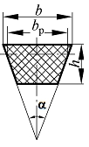
概述
表7-1 V带的截面尺寸
 | 普通V带的带型 | 节宽b_{p}/mm | 顶宽b/mm | 高度h/mm | 横截面积A/mm | 楔角α
 | Y | 5.3 | 6.0 | 4.0 | 18 | 40°
 | Z | 8.5 | 10.0 | 6.0 | 47
 | A | 11.0 | 13.0 | 8.0 | 81
 | B | 14.0 | 17.0 | 11.0 | 143
 | C | 19.0 | 22.0 | 14.0 | 237
 | D | 27.0 | 32.0 | 19.0 | 476
 | E | 32.0 | 38.0 | 25.0 | 722
返回

Slide 44
带传动的工作情况的分析
应力分析
紧边拉应力
松边拉应力
小轮处弯曲应力
大轮处弯曲应力
离心拉应力
虽然离心力只作用在做圆周运动的部分弧段，
但其产生的离心拉力F_{C}（或拉应力σ_{c}）却作用于带的全部，且各剖面处处相等。
返回

Slide 45
普通V带传动的设计计算
基本额定功率P₀
带型 | 小带轮基准直径 | 小带轮转速
 |  | 400 | 700 | 800 | 950 | 1200 | 1450 | 1600 | 2000 | 2400 | 2800
Z | 50 | 0.06 | 0.09 | 0.10 | 0.12 | 0.14 | 0.16 | 0.17 | 0.20 | 0.22 | 0.26
 | 56 | 0.06 | 0.11 | 0.12 | 0.14 | 0.17 | 0.19 | 0.20 | 0.25 | 0.30 | 0.33
 | 63 | 0.08 | 0.13 | 0.15 | 0.18 | 0.22 | 0.25 | 0.27 | 0.32 | 0.37 | 0.41
 | 71 | 0.09 | 0.17 | 0.20 | 0.23 | 0.27 | 0.30 | 0.33 | 0.39 | 0.46 | 0.50
 | 80 | 0.14 | 0.20 | 0.22 | 0.26 | 0.30 | 0.35 | 0.39 | 0.44 | 0.50 | 0.56
 | 90 | 0.14 | 0.22 | 0.24 | 0.28 | 0.33 | 0.36 | 0.40 | 0.48 | 0.54 | 0.60
A | 75 | 0.26 | 0.40 | 0.45 | 0.51 | 0.60 | 0.68 | 0.73 | 0.84 | 0.92 | 1.00
 | 90 | 0.39 | 0.61 | 0.68 | 0.77 | 0.93 | 1.07 | 1.15 | 1.34 | 1.50 | 1.64
 | 100 | 0.47 | 0.74 | 0.83 | 0.95 | 1.14 | 1.32 | 1.42 | 1.66 | 1.87 | 2.05
 | 112 | 0.56 | 0.90 | 1.00 | 1.15 | 1.39 | 1.61 | 1.74 | 2.04 | 2.30 | 2.51
 | 125 | 0.67 | 1.07 | 1.19 | 1.37 | 1.66 | 1.92 | 2.07 | 2.44 | 2.74 | 2.98
 | 140 | 0.78 | 1.26 | 1.41 | 1.62 | 1.96 | 2.28 | 2.45 | 2.87 | 3.22 | 3.48
 | 160 | 0.94 | 1.51 | 1.69 | 1.95 | 2.36 | 2.73 | 2.54 | 3.42 | 3.80 | 4.06
 | 180 | 1.09 | 1.76 | 1.97 | 2.27 | 2.74 | 3.16 | 3.40 | 3.93 | 4.32 | 4.54
B | 125 | 0.84 | 1.30 | 1.44 | 1.64 | 1.93 | 2.19 | 2.33 | 2.64 | 2.85 | 2.96
 | 140 | 1.05 | 1.64 | 1.82 | 2.08 | 2.47 | 2.82 | 3.00 | 3.42 | 3.70 | 3.85
 | 160 | 1.32 | 2.09 | 2.32 | 2.66 | 3.17 | 3.62 | 3.86 | 4.40 | 4.75 | 4.89
 | 180 | 1.59 | 2.53 | 2.81 | 3.22 | 3.85 | 4.39 | 4.68 | 5.30 | 5.67 | 5.76
 | 200 | 1.85 | 2.96 | 3.30 | 3.77 | 4.50 | 5.13 | 5.46 | 6.13 | 6.47 | 6.43
 | 224 | 2.17 | 3.47 | 3.86 | 4.42 | 5.26 | 5.97 | 6.33 | 7.02 | 7.25 | 6.95
 | 250 | 2.50 | 4.00 | 4.46 | 5.10 | 6.04 | 6.82 | 7.20 | 7.87 | 7.89 | 7.14
 | 280 | 2.89 | 4.61 | 5.13 | 5.85 | 6.90 | 7.76 | 8.13 | 8.60 | 8.22 | 6.80
带型 | 小带轮基准直径 | 小带轮转速
 |  | 400 | 700 | 800 | 950 | 1200 | 1450 | 1600 | — | — | —
C | 200 | 2.41 | 3.69 | 4.07 | 4.58 | 5.29 | 5.84 | 6.07 | — | — | —
 | 224 | 2.99 | 4.64 | 5.12 | 5.78 | 6.71 | 7.45 | 7.75 | — | — | —
 | 250 | 3.62 | 5.64 | 6.23 | 7.04 | 8.21 | 9.04 | 9.38 | — | — | —
 | 280 | 4.32 | 6.76 | 7.52 | 8.49 | 9.81 | 10.72 | 11.06 | — | — | —
 | 315 | 5.14 | 8.09 | 8.92 | 10.05 | 11.53 | 12.46 | 12.72 | — | — | —
 | 355 | 6.05 | 9.50 | 10.46 | 11.73 | 13.31 | 14.12 | 14.19 | — | — | —
 | 400 | 7.06 | 11.02 | 12.10 | 13.48 | 15.04 | 15.53 | 15.24 | — | — | —
 | 450 | 8.20 | 12.63 | 13.80 | 15.23 | 16.59 | 16.47 | 15.57 | — | — | —
D | 355 | 9.24 | 13.70 | 16.15 | 17.25 | 16.77 | 15.63 | — | — | — | —
 | 400 | 11.45 | 17.07 | 20.06 | 21.20 | 20.15 | 18.31 | — | — | — | —
 | 450 | 13.85 | 20.63 | 24.01 | 24.84 | 22.02 | 19.59 | — | — | — | —
 | 500 | 16.20 | 23.99 | 27.50 | 26.71 | 23.59 | — | — | — | — | —
 | 560 | 18.95 | 27.73 | 31.04 | 29.67 | — | — | — | — | — | —
 | 630 | 22.05 | 31.68 | 34.19 | 30.15 | — | — | — | — | — | —
 | 710 | 25.45 | 35.59 | 36.35 | — | — | — | — | — | — | —
 | 800 | 29.08 | 39.14 | 36.76 | — | — | — | — | — | — | —
返回

Slide 46
普通V带传动的设计计算
单根V带额定功率的增量△P₀
带型 | 传动比i | 小带轮转速n₁/(r/min)
 |  | 400 | 700 | 800 | 950 | 1200 | 1450 | 1600 | 2000 | 2400 | 2800
Z | 1.00～1.01 | 0.00 | 0.00 | 0.00 | 0.00 | 0.00 | 0.00 | 0.00 | 0.00 | 0.00 | 0.00
 | 1.02～1.04 | 0.00 | 0.00 | 0.00 | 0.00 | 0.00 | 0.00 | 0.01 | 0.01 | 0.01 | 0.01
 | 1.05～1.08 | 0.00 | 0.00 | 0.00 | 0.00 | 0.01 | 0.01 | 0.01 | 0.01 | 0.02 | 0.02
 | 1.09～1.12 | 0.00 | 0.00 | 0.00 | 0.01 | 0.01 | 0.01 | 0.01 | 0.02 | 0.02 | 0.02
 | 1.13～1.18 | 0.00 | 0.00 | 0.01 | 0.01 | 0.01 | 0.01 | 0.01 | 0.02 | 0.02 | 0.03
 | 1.19～1.24 | 0.00 | 0.00 | 0.01 | 0.01 | 0.01 | 0.02 | 0.02 | 0.02 | 0.03 | 0.03
 | 1.25～1.34 | 0.00 | 0.00 | 0.01 | 0.01 | 0.02 | 0.02 | 0.02 | 0.02 | 0.03 | 0.03
 | 1.35～1.50 | 0.00 | 0.01 | 0.01 | 0.02 | 0.02 | 0.02 | 0.02 | 0.03 | 0.03 | 0.04
 | 1.51～1.19 | 0.01 | 0.01 | 0.02 | 0.02 | 0.02 | 0.02 | 0.03 | 0.03 | 0.04 | 0.04
 | ≥2.00 | 0.01 | 0.02 | 0.02 | 0.02 | 0.02 | 0.02 | 0.03 | 0.04 | 0.04 | 0.04
~
C | 1.00～1.01 | 0.00 | 0.00 | 0.00 | 0.00 | 0.00 | 0.00 | 0.00 | 0.00 | 0.00 | 0.00
 | 1.02～1.04 | 0.04 | 0.07 | 0.08 | 0.09 | 0.12 | 0.14 | 0.16 | 0.20 | 0.23 | 0.27
 | 1.05～1.08 | 0.08 | 0.14 | 0.16 | 0.19 | 0.24 | 0.28 | 0.31 | 0.39 | 0.47 | 0.55
 | 1.09～1.12 | 0.12 | 0.21 | 0.23 | 0.27 | 0.35 | 0.42 | 0.47 | 0.59 | 0.70 | 0.82
 | 1.13～1.18 | 0.16 | 0.27 | 0.31 | 0.37 | 0.47 | 0.58 | 0.63 | 0.78 | 0.94 | 1.10
 | 1.19～1.24 | 0.20 | 0.34 | 0.39 | 0.47 | 0.59 | 0.71 | 0.78 | 0.98 | 1.18 | 1.37
 | 1.25～1.34 | 0.23 | 0.41 | 0.47 | 0.56 | 0.70 | 0.85 | 0.94 | 1.17 | 1.41 | 1.64
 | 1.35～1.50 | 0.27 | 0.48 | 0.55 | 0.65 | 0.82 | 0.99 | 1.10 | 1.37 | 1.65 | 1.92
 | 1.51～1.19 | 0.31 | 0.55 | 0.63 | 0.74 | 0.94 | 1.14 | 1.25 | 1.57 | 1.88 | 2.19
 | ≥2.00 | 0.35 | 0.62 | 0.71 | 0.83 | 1.06 | 1.27 | 1.41 | 1.76 | 2.12 | 2.47
返回

Slide 47
普通V带传动的设计计算
包角修正系数k_{α}
小带轮包角α（°） | 180 | 175 | 170 | 165 | 160 | 155 | 150 | 145 | 140 | 135 | 130 | 120
k_{α} | 1.00 | 0.99 | 0.98 | 0.96 | 0.95 | 0.93 | 0.92 | 0.91 | 0.89 | 0.88 | 0.86 | 0.82
返回

Slide 48
普通V带传动的设计计算
工作情况系数K_{A}
载荷性质 | 工作机类型 | 空、轻负载启动 |  |  | 重载启动
 |  | 每天工作时间/h
 |  | <10 | 10~16 | >16 | <10 | 10~16 | >16
载荷平稳 | 液体搅拌机、通风机和鼓风(≤7.5kW) | 1.0 | 1.1 | 1.2 | 1.1 | 1.2 | 1.3
载荷变化较小 | 带式输送机（不均匀载荷），通风机(>7.5kW)回转式水泵和压缩机，发电机，金属切削机床，印刷机，旋转筛，木工机械 | 1.1 | 1.2 | 1.3 | 1.2 | 1.3 | 1.4
载荷变化大 | 斗式提升机，往复式水泵和压缩机，起重机，磨粉机，冲剪机床，橡胶机械，振动筛，纺织机械，重载输送机 | 1.2 | 1.3 | 1.4 | 1.4 | 1.5 | 1.6
载荷变化很大 | 破碎机（旋转式、颚式等），磨碎机（球磨、棒磨、管磨） | 1.3 | 1.4 | 1.5 | 1.5 | 1.6 | 1.8
返回

Slide 49
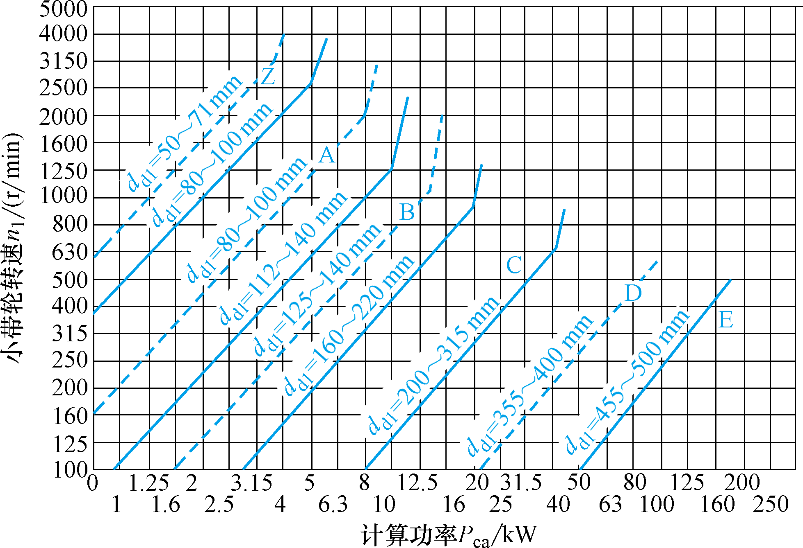
普通V带传动的设计计算
P_{ca}=11.6Kw
n=1460r/min
普通V带选型图
返回

Slide 50
普通V带传动的设计计算
V带轮的最小基准直径
型号 | Y | Z | A | B | C | D | E
(d_{d})_{min} /mm | 20 | 50 | 75 | 125 | 200 | 355 | 500
普通V带轮的基准直径系列
带型 | 基准直径d_{d}
Y | 20，22.4，25，28，31.5，40，45，50，63，71，80，90，100，112，115
Z | 50，56，63，71，75，80，90，100，112，125，132，140，150，160，180，200，224， 250，280，315，355，400，500，630
A | 75，80，85，90，95，100，106，112，125，132，140，15,0，160，180，200，224，250， 280，315，355，400，450，500，560，630，710，800
B | 125，132，140，150，160，170，180，200，224，250，280，315，355，400，450，500， 560，600，630，710，750，800，900，1000，1120
C | 200，212，224，236，250，265，280，300，315，335，355，400，450，500，560，600， 630，710，750，800，900，1000，1120，1250，1400，1600，2000
D | 355，375，400，425，450，475，500，560，600，630，710，750，800，900，1000， 1060，1120，1250，1400，1500，1600，1800，2000
E | 500，530，560，600，630，670，710，800，900，1000，1120，1250，1400，1500，1600, 800，2000，2240，2500
返回

Slide 51
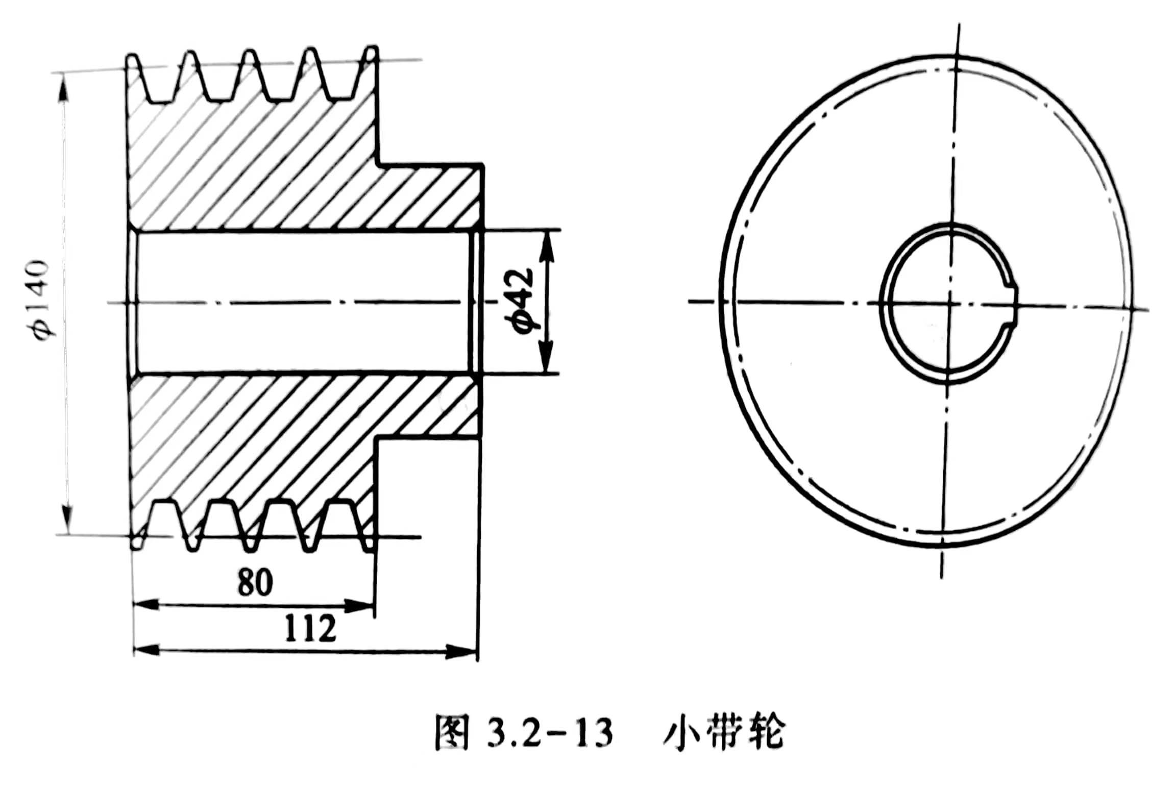

Slide 52
